Slide 1

PREVISÃO DE ESTOQUE INTELIGENTE
(SageMaker Canvas)
Previsão de Preços Futurais dos Itens com Intervalos de Confiança

Slide 2
Model status
MAPE
0.021
WAPE
0.017
Avg. wQL
0.017
MASE
0.706
RMSE
3.518

Slide 3
Avg. wQL
(Average Weighted Quantile Loss)
Interpretação de 0,017:
Um valor de Avg. wQL de 0,017 indica que o erro médio ponderado nas previsões quantílicas é relativamente baixo. Isso sugere que o modelo é bastante preciso na previsão de diferentes quantis da distribuição dos dados. A ponderação indica que diferentes erros têm diferentes impactos no cálculo, e esse valor reflete uma média desses erros ponderados.

Slide 4
MAPE
(Mean Absolute Percentage Error)
Interpretação de 0,021:
MAPE é útil porque expressa o erro como uma porcentagem, facilitando a interpretação. Um MAPE de 0,021 indica que, em média, os valores previstos estão errados em 2,1% em relação aos valores reais.

Slide 5
WAPE
(Weighted Absolute Percentage Error)
Interpretação de 0,020:
WAPE é uma variação do MAPE, mas com pesos atribuídos a diferentes partes dos dados, normalmente para dar mais importância a certos valores ou períodos. É útil para refletir a precisão de previsões em cenários onde diferentes elementos têm diferentes níveis de importância. Um WAPE de 0,020 indica um erro percentual ponderado de 2%.

Slide 6
RMSE
(Root Mean Square Error)
Interpretação de 3,518:
RMSE é sensível a grandes erros, já que os erros são elevados ao quadrado. Um RMSE de 3,518 indica que o erro médio em unidades absolutas (neste caso, pode ser quantidade de estoque ou preço) é aproximadamente 3,518.

Slide 7
MASE
(Mean Absolute Scaled Error)
Interpretação de 0,706:
Um MASE menor que 1 indica que o modelo está se saindo melhor que o modelo de referência. Um MASE de 0,706 sugere que o modelo de previsão é, em média, 29,4% mais preciso do que um modelo de referência baseado na média histórica.

Slide 8
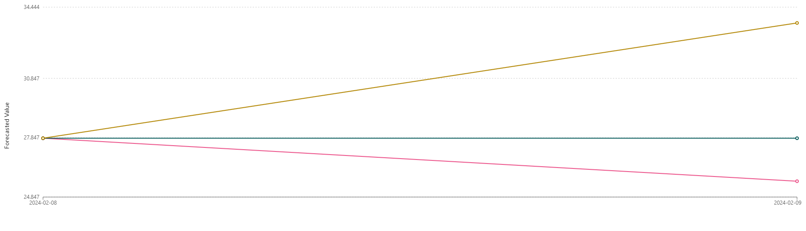

Analisando o Item 1015

Slide 9
Possíveis cenários
P10 (25.647): Esta previsão indica que, com 90% de certeza, o valor real para o item 1015 será maior que 25.647. Esse é o limite inferior do intervalo de previsão, onde apenas 10% dos casos esperados estão abaixo deste valor.
P50 (27.82): Este é o valor mediano previsto, que indica que há 50% de chance do valor real ser menor ou maior que 27.82. É o ponto central da distribuição de previsões e é considerado uma estimativa representativa do valor esperado.
P90 (33.645): Esta previsão indica que, com 90% de certeza, o valor real será menor que 33.645. Esse é o limite superior do intervalo de previsão, onde apenas 10% dos casos esperados estão acima deste valor.

Slide 10
Conclusão do item 1015
As previsões do modelo fornecem um intervalo de confiança para o valor esperado. Se o valor real em 9 de fevereiro de 2024 estiver dentro desse intervalo (entre 25.647 e 33.645), o modelo terá se mostrado preciso para essa previsão específica. O valor P50, ou mediana, sugere a estimativa central do modelo.
Se houver um valor real disponível para essa data e item, ele pode ser comparado com esses quantis para avaliar a precisão da previsão. Por exemplo, se o valor real fosse 30, isso cairia dentro do intervalo de 25.647 a 33.645, indicando uma previsão bem-sucedida dentro do intervalo de confiança.

Slide 11
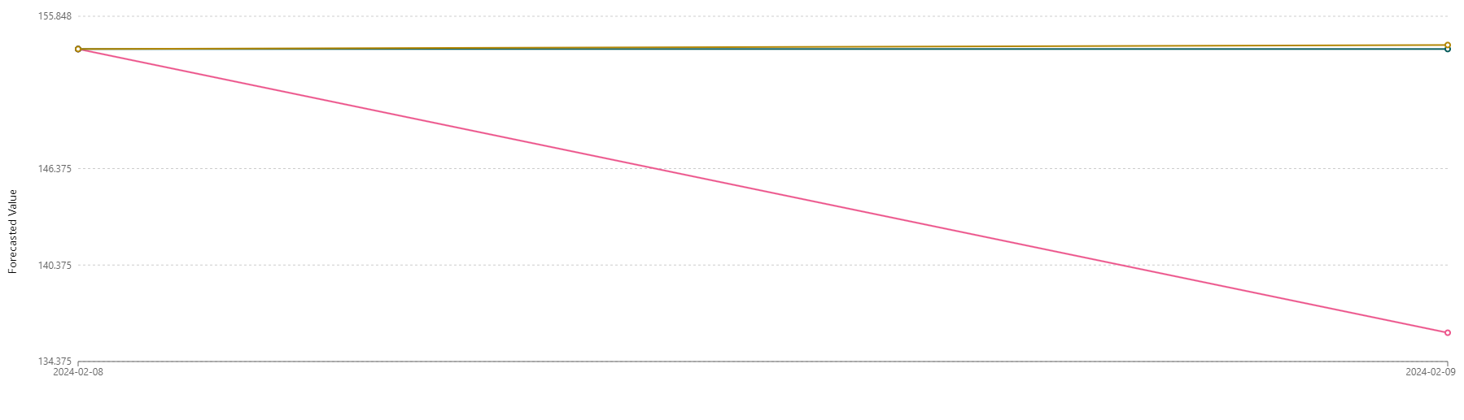
Analisando o Item 1017

Slide 12
Possíveis cenários
P10 (20.927): Há 90% de chance de que o valor real para o item 1017 seja maior que 20.927. Isso representa o limite inferior do intervalo de previsão, sugerindo que é improvável que o valor real esteja abaixo desse nível.
P50 (22.679): A mediana indica que há 50% de chance do valor real ser menor ou maior que 22.679. Esse valor representa a estimativa central, ou a previsão mais provável, para o item na data especificada.
P90 (33.645): Há 90% de chance de que o valor real seja menor que 33.645. Esse é o limite superior do intervalo de previsão, sugerindo que é improvável que o valor real exceda esse valor.

Slide 13
Conclusão do item 1017
O intervalo entre P10 e P90 é bastante amplo, indo de 20.927 a 33.645. Isso indica uma incerteza considerável na previsão, sugerindo que o modelo reconhece uma ampla gama de possíveis valores reais.
A previsão mais provável, representada pela mediana (P50), é 22.679, o que pode ser considerado como a expectativa central para o valor.

Slide 14
Concordamos que:
Este projeto de previsão de preços utilizando modelos de machine learning forneceu insights valiosos sobre as tendências de preços dos itens analisados.
Através de intervalos de confiança, conseguimos não apenas prever o preço mais provável, mas também a faixa de variação possível, ajudando na tomada de decisões estratégicas.

